Slide 1
1
城市干扰场景下大规模无人集群分簇RRT*-APF路径规划
2
城市干扰场景下无人集群 RRT*-DWA通信抗干扰路径规划

Slide 2
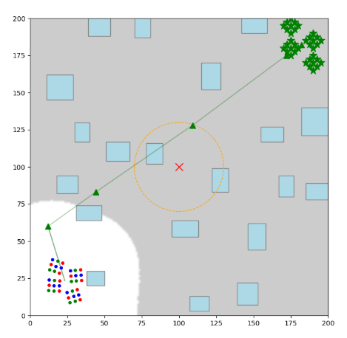
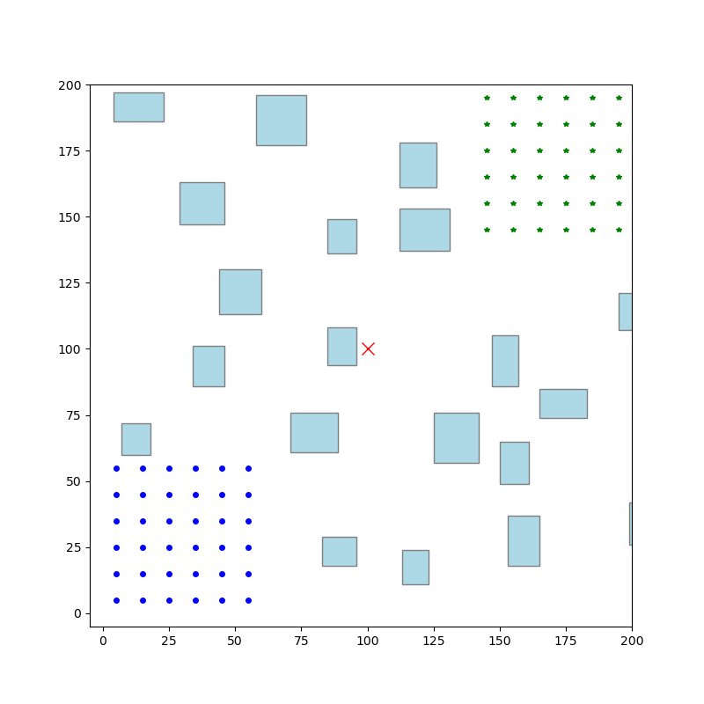
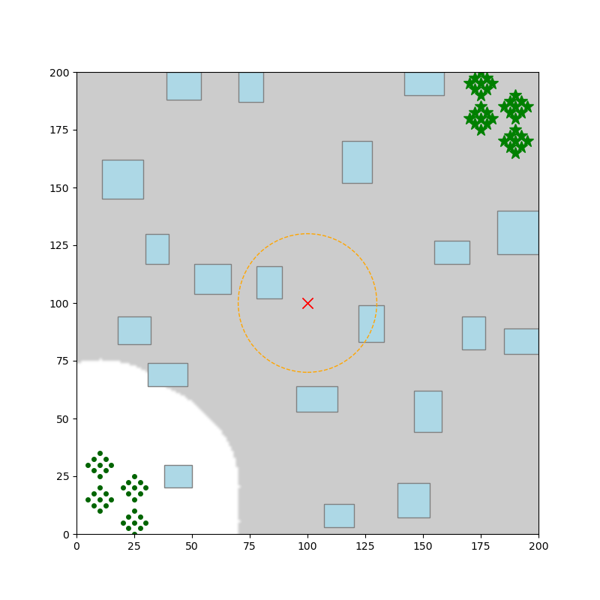
城市干扰场景下大规模无人集群分簇RRT*-APF路径规划
1
场景模型
现有算法存在的问题
问题1：CBS+RRT算法难以实时规划与通信协同
无实时性 无协同
引力
死锁
节点当前位置
斥力
问题2：人工势场法APF难以解决大范围干扰带来的死锁问题
随机生成建筑物集群，初始地图信息未知
36架无人机需要前往对应的目的地，并保持节点通信
无人机携带探测半径为R的雷达探测环境信息
存在干扰功率不定的干扰
场景特点

Slide 3
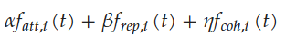
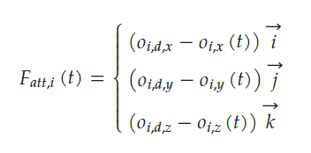
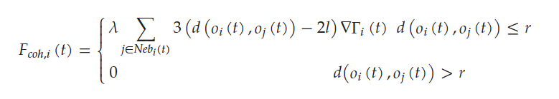
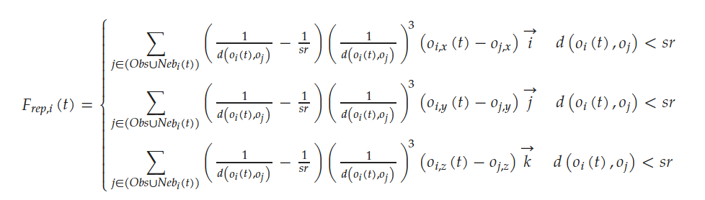
城市干扰场景下大规模无人集群分簇RRT*-APF路径规划
1
APF算法
r：邻居引力作用范围
所有邻居节点求和的连续性引力
指向目标方向的吸引力
大小和当前距离有关
sr：障碍物作用范围
所有障碍物求和后的障碍物斥力
包括无人机和建筑物
建筑物的方向和位置关系有关
APF算法通过计算 目标引力 + 障碍物斥力 + 连续性引力 三部分 合力得到无人机当前移动方向

Slide 4
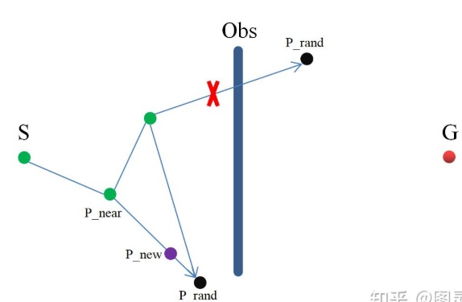
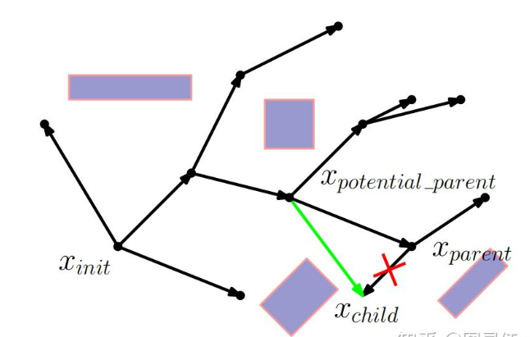
城市干扰场景下大规模无人集群分簇RRT*-APF路径规划
1
RRT*算法
1.随机采样
以一定概率采样目标方向
2.重新布线
优化子路径父节点，降低路径长度
(82 封私信 / 66 条消息) RRT路劲规划原理+MATLAB演示 - 知乎
RRT*相比RRT增加了重新布线的优化过程
RRT*算法通过随机采样方法搜索到目标位置的可行路径

Slide 5
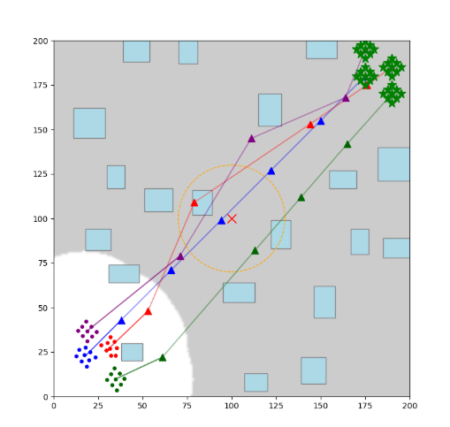
城市干扰场景下大规模无人集群分簇RRT*-APF路径规划
1
分簇RRT*-APF算法
分层机制
作用
RRT*算法
以簇中心规划簇路径
防止干扰阻挡死锁
替换APF引力方向
APF算法
簇以RRT*目标引力计算当前合力
碰撞避免、通信保持
分簇
防止集群过大导致部分节点死锁掉队
分簇
RRT*重规划
实时更新可行路径
通过结合以上算法能够解决大规模集群在未知场景下的通信抗干扰路径规划

Slide 6
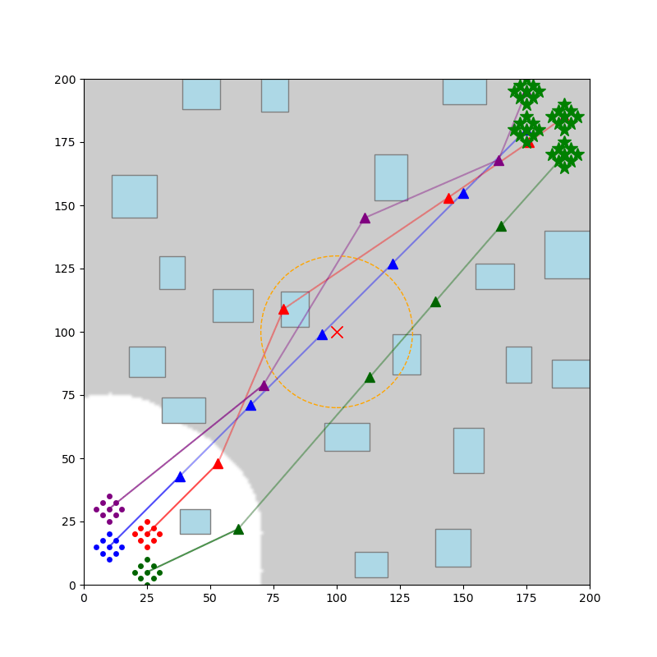
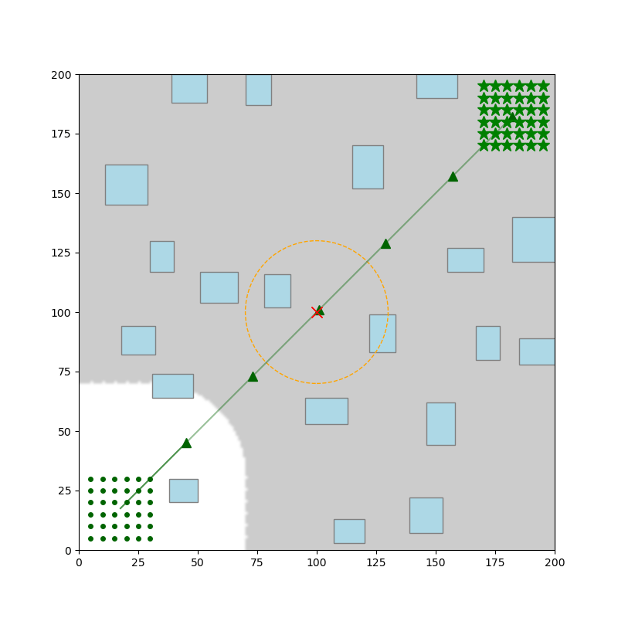
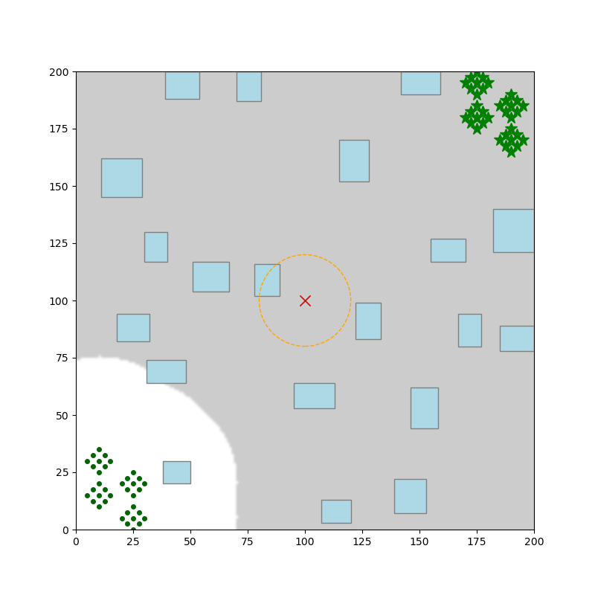
城市干扰场景下大规模无人集群分簇RRT*-APF路径规划
1
仿真结果对比
分簇RRT*-APF
不分簇RRT*-APF
APF
RRT*规划易导致部分节点掉队
产生死锁
所提算法能够有效防止死锁并且防止部分节点的掉队

Slide 7
城市干扰场景下大规模无人集群分簇RRT*-APF路径规划
1
后续机制
簇间规划距离过远
簇间路径校验机制，实现重规划
簇间链路断开
建筑物阻挡通信链路
强化学习决策部分关键节点移动或者停止
分析因素
通信开销
分析算法实现需要的通信交互开销
簇大小确定
不同簇大小对算法效果的影响

Slide 8
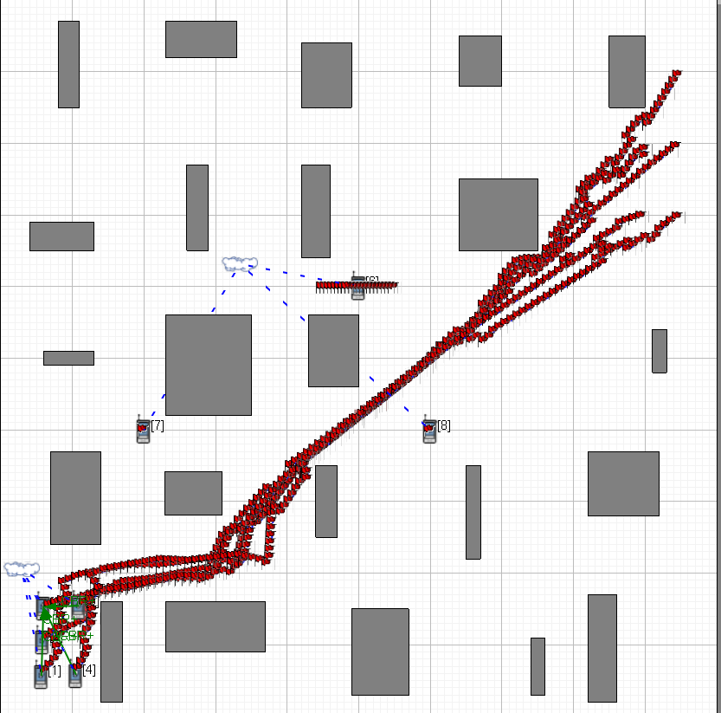
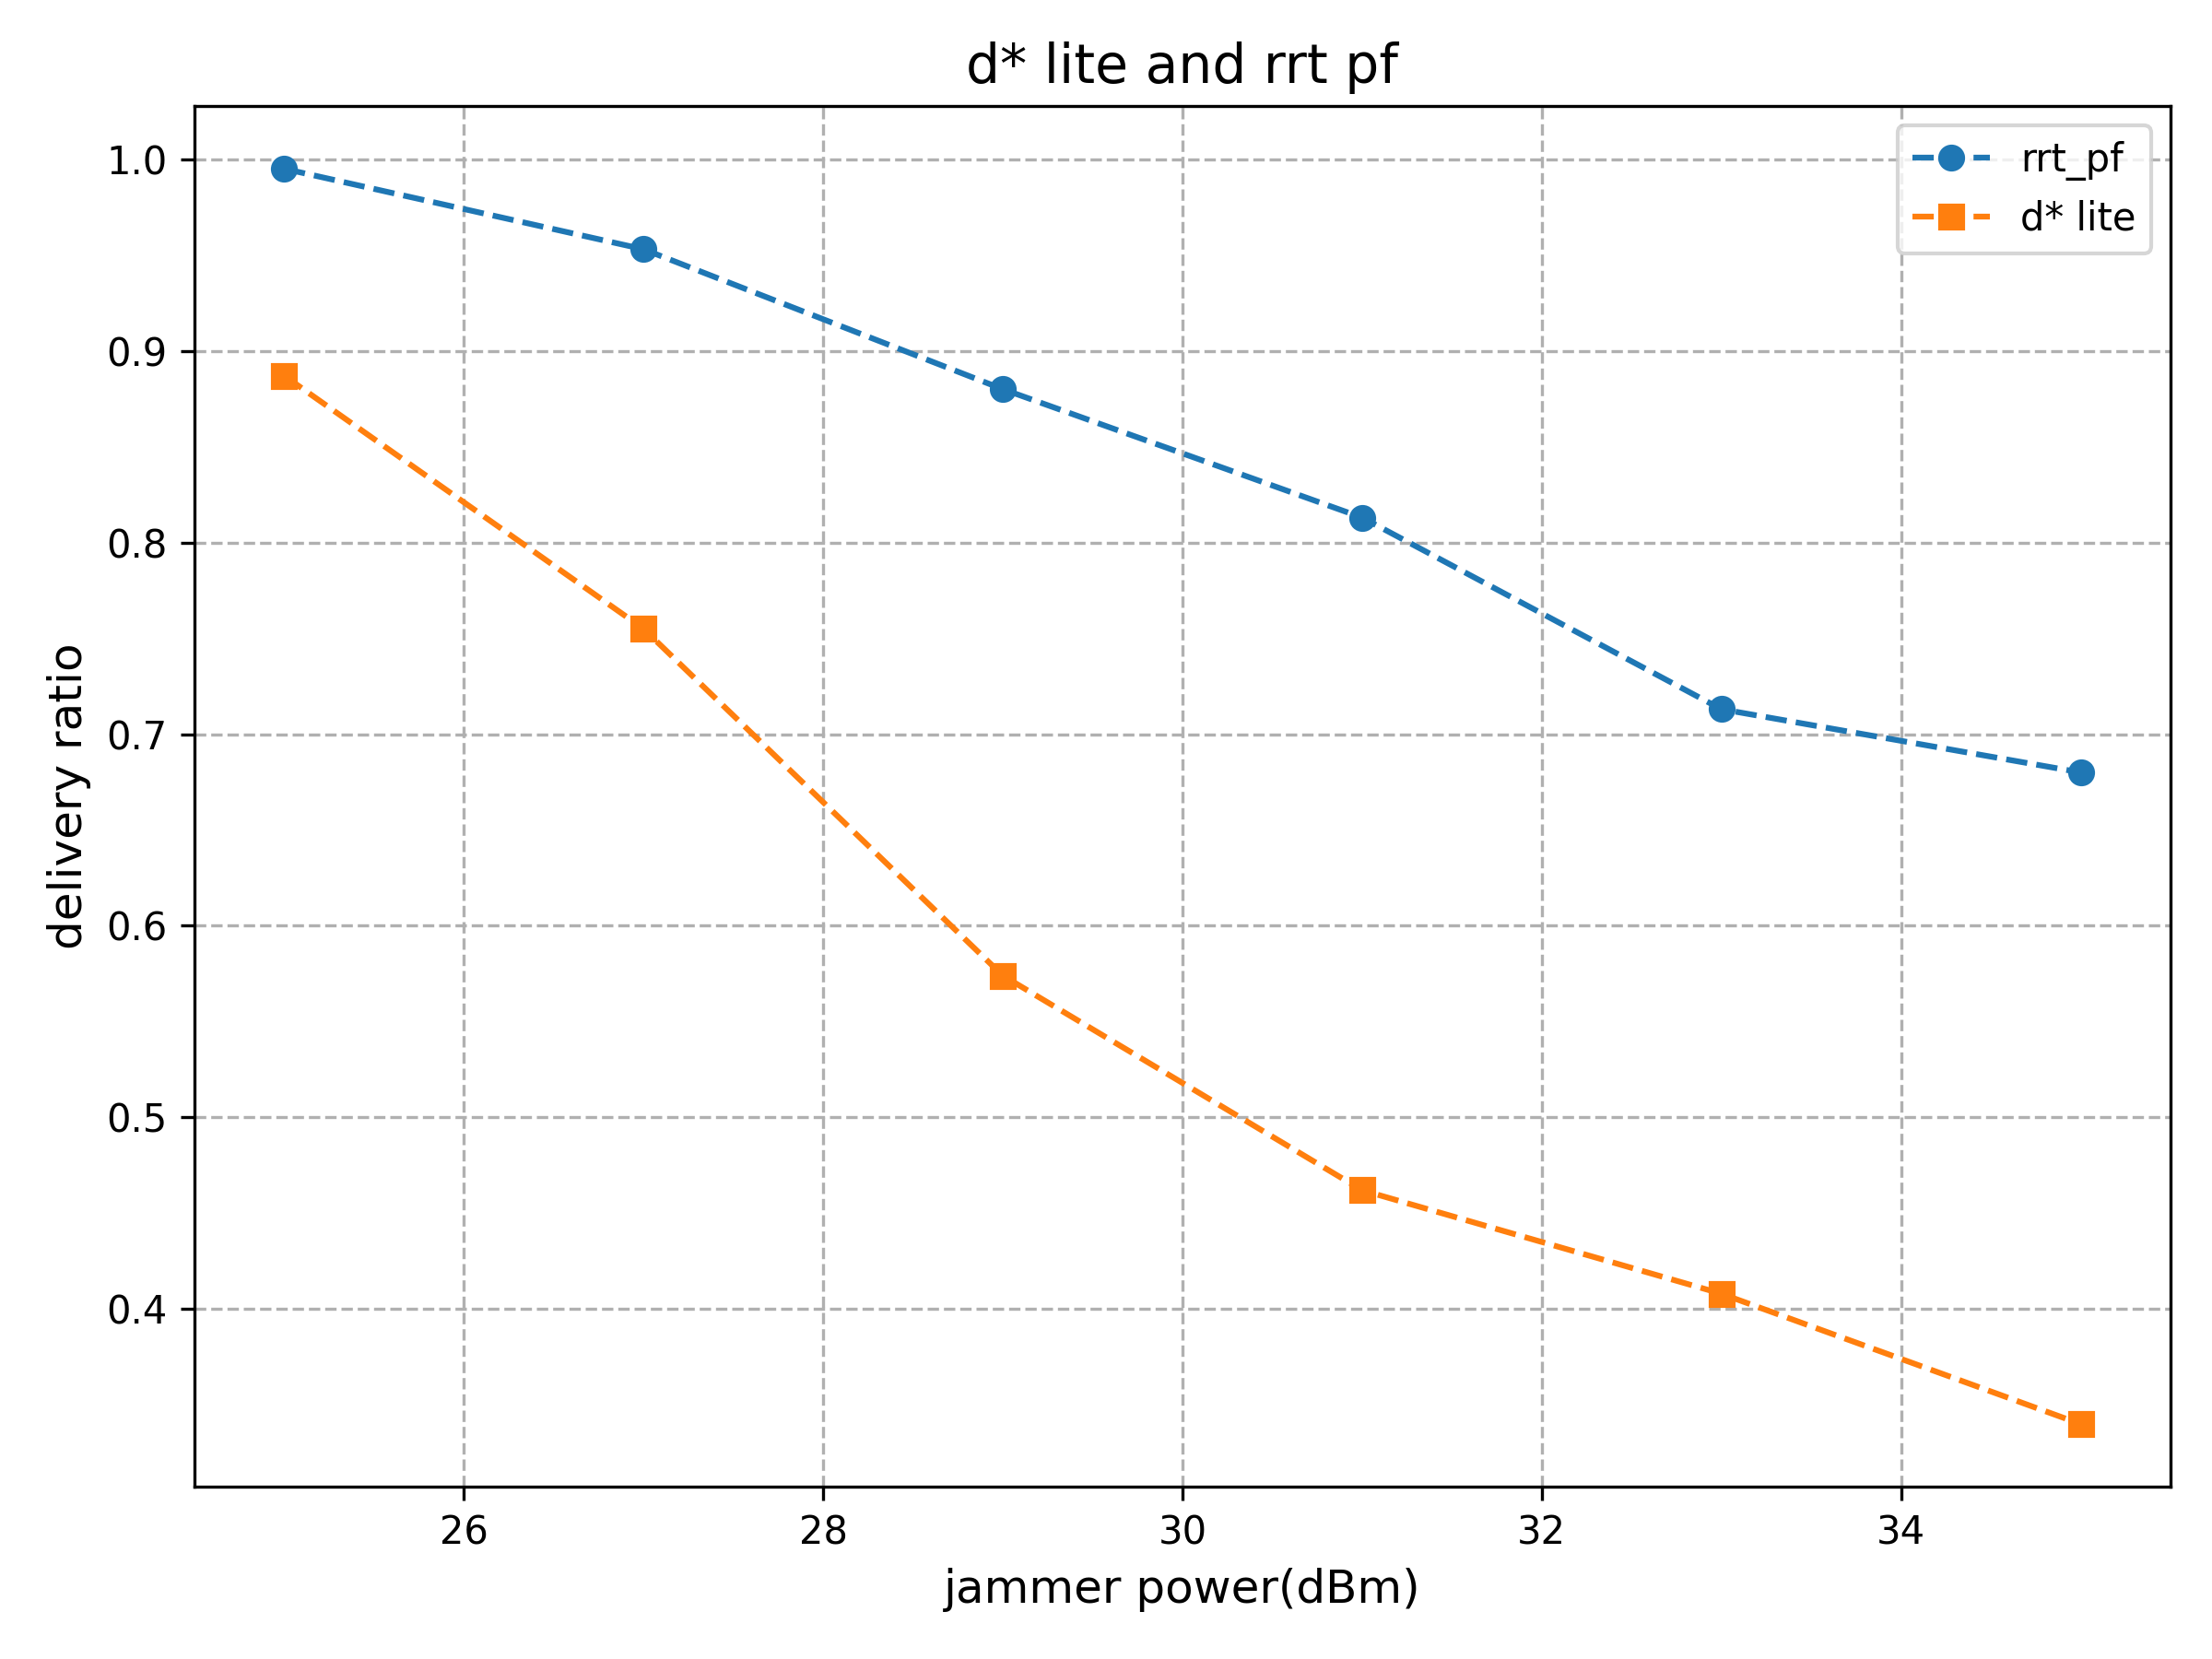
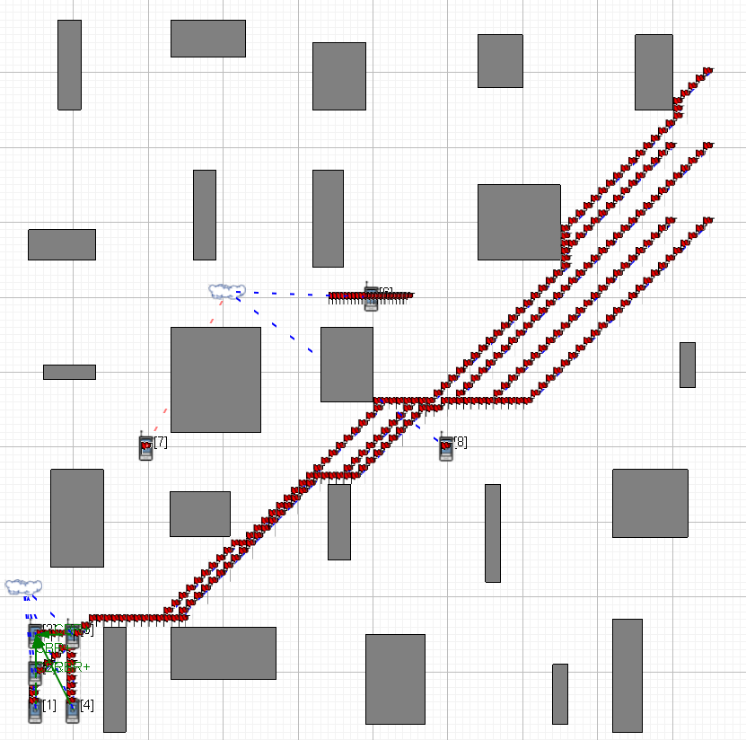
城市干扰场景下无人集群 RRT*-DWA通信抗干扰路径规划
2
算法创新点
算法仿真参数
参数 | 值
场景尺寸 | 1km*1km
干扰功率 | 25-35dBm
无人机功率 | 25dBm
CBR间隔 | 0.5s
无人机单步执行通过DWA搜索决策，找到保持连通的可行解再执行
算法仿真结果
RRT*-DWA规划结果
包到达率对比
RRT*-CCBS规划结果

Slide 9
感谢大家的欣赏

Slide 10
Thank You

